Slide 1
ỦY BAN NHÂN DÂN QUẬN PHÚ NHUẬN
TRƯỜNG TIỂU HỌC NGUYỄN ĐÌNH CHÍNH
Notes:
bai moi

Slide 2
KIỂM TRA BÀI CŨ
Khoanh vào đáp án đúng
Câu 1: Thực dân Pháp mở cuộc tấn công lên Việt Bắc nhằm âm mưu gì?
Tiêu diệt cơ quan đầu não kháng chiến và tiêu diệt bộ đội chủ lực của ta để nhanh chóng kết thúc chiến tranh.
Mau chóng chiếm được Việt Bắc để thực dân Pháp làm căn cứ đóng quân.
Bắt cho được Bộ chính trị của ta để buộc quân và dân ta đầu hàng.

Slide 3
Câu 2: Chiến thắng Việt Bắc thu - đông 1947 có ý nghĩa như thế nào đối với cuộc kháng chiến chống Pháp ?
Cho thấy sức mạnh của sự đoàn kết và tinh thần đấu tranh kiên cường của nhân dân ta.
Cổ vũ cho phong trào đấu tranh của toàn dân.
Phá tan âm mưu đánh nhanh thắng nhanh, kết thúc chiến tranh của thực dân Pháp. Cơ quan đầu não kháng chiến tại Việt Bắc được bảo vệ vững chắc.

Slide 4
Lịch sử
Chiến thắng Biên giới thu - đông 1950

Slide 5
Lịch sử
Chiến thắng Biên giới thu-đông 1950
Hoạt động 1: Nguyên nhân, mục đích của chiến dịch biên giới thu - đông 1950
1. Thực dân Pháp có âm mưu gì?
2.Trước âm mưu của địch ta có quyết định thế nào? Và nhằm mục đích gì?

Slide 6
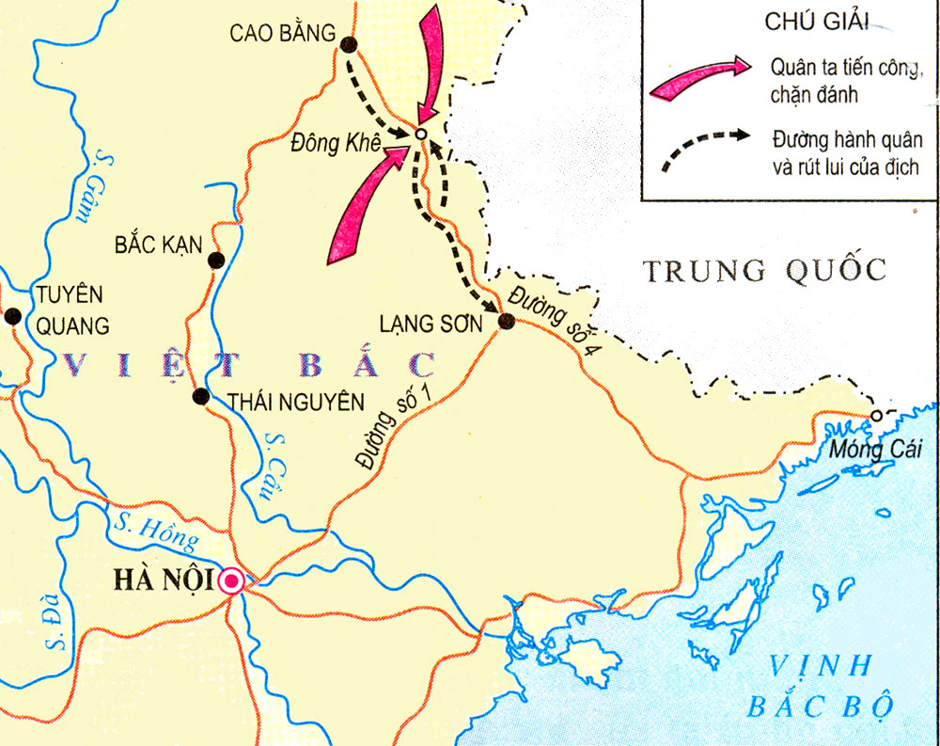
Đường biên giới Việt - Trung
Lược đồ chiến dịch Biên giới thu - đông 1950

Slide 7
Lịch sử
Chiến thắng Biên giới thu-đông 1950
Khóa chặt biên giới Việt – Trung.
Âm mưu
của địch
Cô lập căn cứ địa Việt Bắc.
Giải phóng một phần biên giới.
Mục đích
của ta
Củng cố, mở rộng căn cứ địa Việt Bắc.
Khai thông đường liên lạc quốc tế.

Slide 8
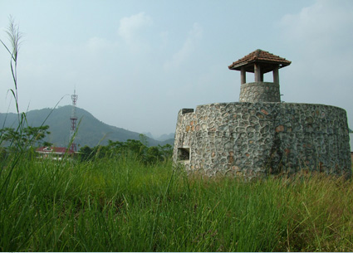
Lô cốt của địch ở cứ điểm Đông Khê
Cứ điểm Đông Khê

Slide 9
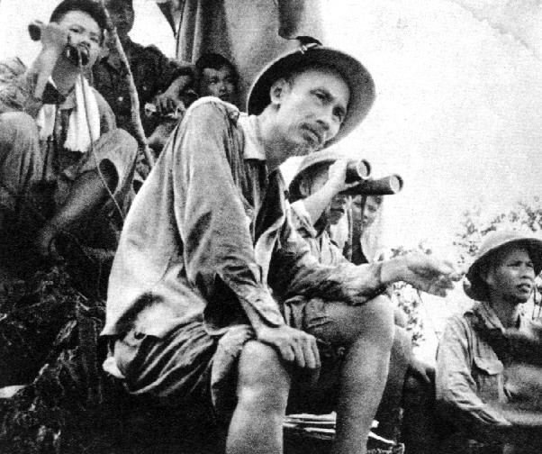
Hình 1: Bác Hồ quan sát mặt trận Biên giới

Slide 10
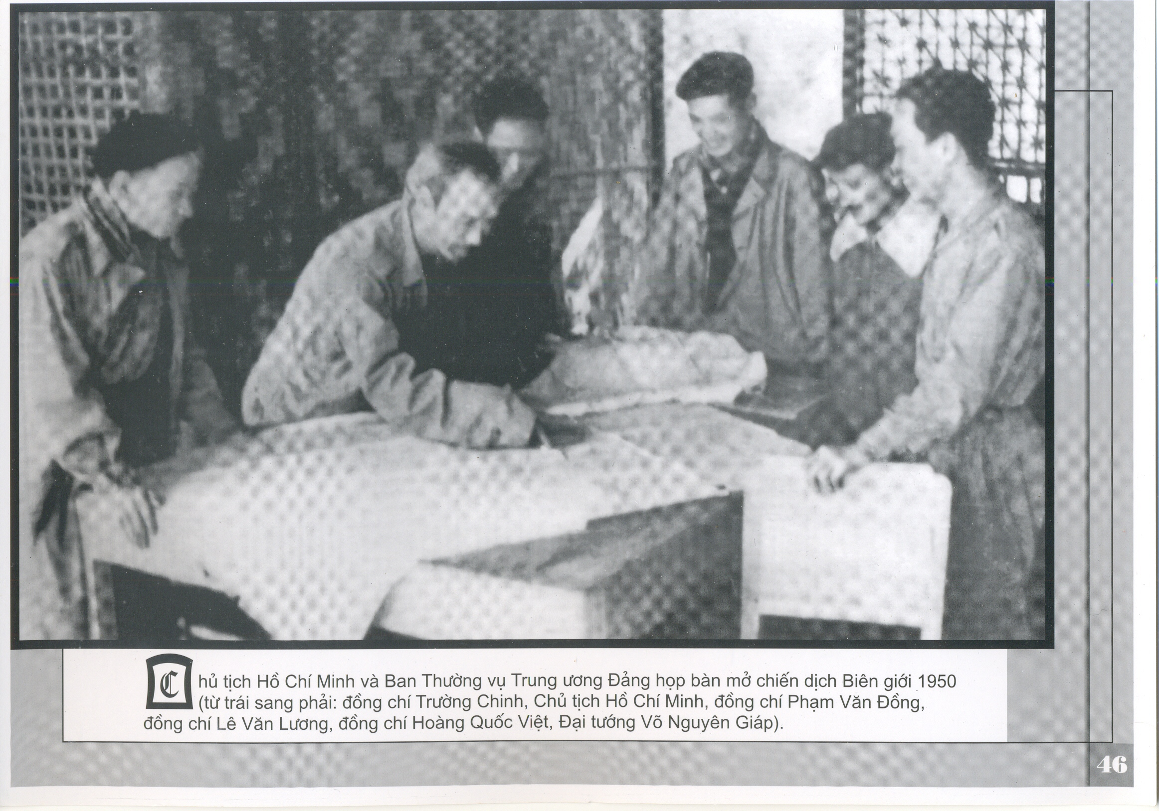

Slide 11
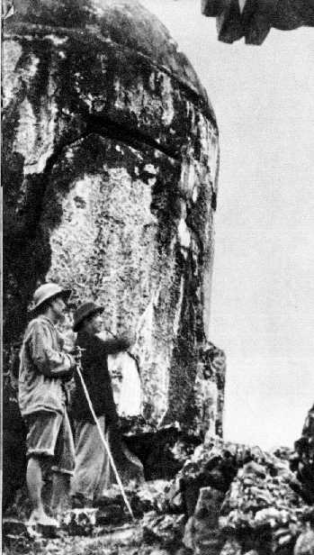
Hồ Chủ Tịch đi biên giới, kiểm tra việc chuẩn bị cho chiến dịch

Slide 12
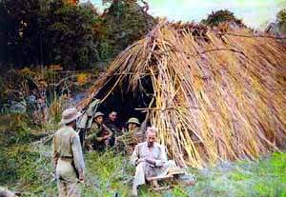
Nơi ở của Bác Hồ trong chiến dịch Biên giới 1950

Slide 13
Hoạt động 2: Diễn biến và kết quả của chiến dịch Biên giới thu - đông 1950
1.Trong chiến dịch Biên giới thu - đông 1950, ta chọn cứ điểm nào làm mục tiêu trọng điểm?
2.Nêu diễn biến, kết quả của chiến dịch Biên giới thu - đông 1950?

Slide 14
Ta hoàn toàn chiếm Đông Khê.
Địch ra sức cố thủ trong các lô cốt.
Pháp đưa quân chiếm lại Đông Khê.
Sáng 18-9-1950, quân ta chiếm cụm cứ điểm Đông Khê.
Sáng 16-9-1950, quân ta nổ súng tấn công cụm cứ điểm Đông Khê.
Cuối cùng quân Pháp trên đường số 4 phải rút chạy.
Pháp quyết định rút quân khỏi Cao Bằng theo đường số 4.
Hình 2. Lược đồ chiến dịch Biên giới thu - đông 1950

Slide 15
Chiến thắng Biên giới thu-đông 1950
2. Diễn biến và kết quả của chiến dịch Biên giới thu –đông 1950.
- Sáng ngày 16 - 9 - 1950, ta nổ súng tấn công cứ điểm Đông Khê.
DIỄN BIẾN
- Sáng ngày 18 - 9 - 1950, ta chiếm được cứ điểm Đông Khê.
- Mất Đông Khê, Pháp rút khỏi Cao Bằng theo đường số 4.

Slide 16
Lịch sử
Chiến thắng Biên giới thu - đông 1950
Diệt và bắt sống hơn 8000 tên địch.
KẾT QUẢ
-Giải phóng một số thị xã và thị trấn;Làm chủ 750 km đường biên giới Việt - Trung.
- Căn cứ địa Việt Bắc được củng cố và mở rộng.

Slide 17
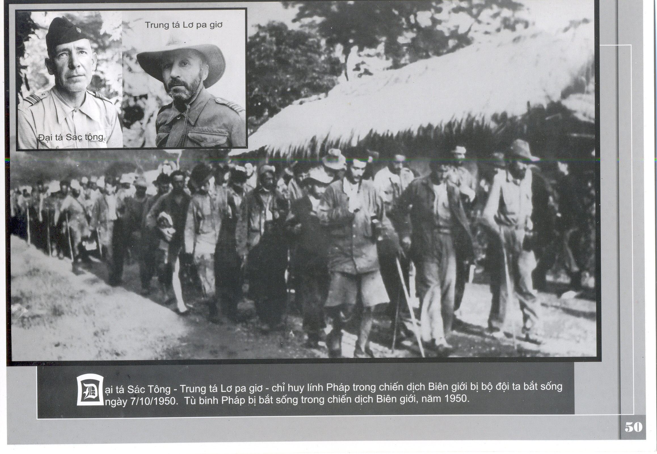
Hình 3: Tù binh Pháp bị bắt trong chiến dịch Biên giới thu - đông 1950

Slide 18
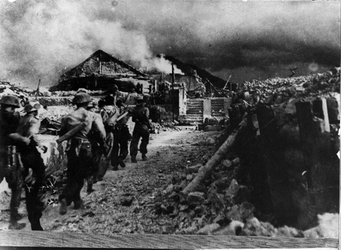
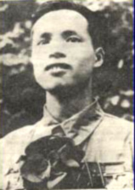
Một cánh quân của bộ đội ta tiến vào chiếm cứ điểm Đông Khê trong chiến dịch Biên giới 1950.
Anh hùng La Văn Cầu
Trận Đông Khê (Chiến dịch Biên giới năm 1950), khi đang chỉ huy tổ bộc phá phá rào, anh La Văn Cầu bị thương gẫy nát cánh tay, anh đã dũng cảm nhờ đồng đội chặt đứt để khỏi vướng, dùng tay trái ôm bộc phá đánh mở đường, tạo thời cơ cho đơn vị đánh chiếm đồn địch.

Slide 19
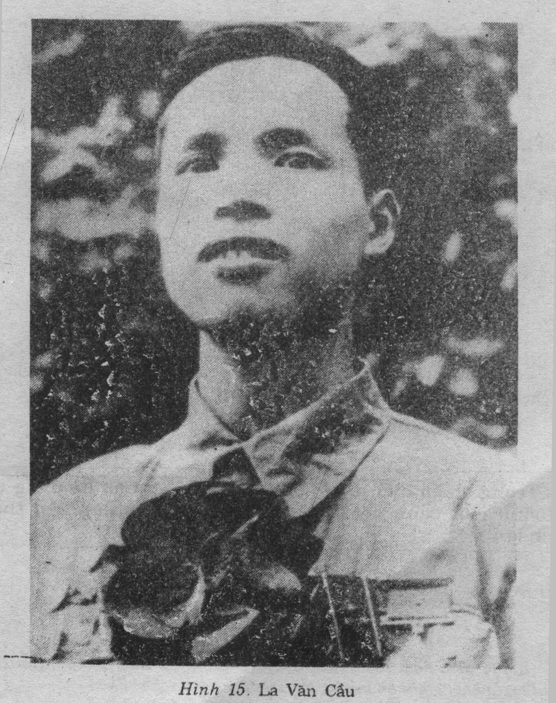
- La Văn Cầu sinh năm 1932, người dân tộc Tày quê ở tỉnh Cao Bằng
- Nhập ngũ năm 16 tuổi, tham gia đánh giặc nhiều trận…
- Anh được Chính phủ tặng danh hiệu Anh hùng lực lượng vũ trang nhân dân và Huân chương Kháng chiến hạng Nhất

Slide 20
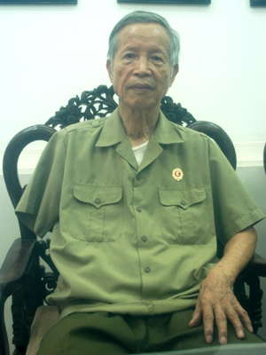
Anh hùng La Văn Cầu

Slide 21
Hoạt động 3: Ý nghĩa của chiến thắng Biên giới thu - đông 1950
1.Nêu điểm khác chủ yếu của chiến dịch Việt Bắc thu- đông 1947 và chiến dịch Biên giới thu - đông 1950?
2.Chiến thắng Biên giới thu - đông 1950 có ý nghĩa như thế nào đối với cuộc kháng chiến của quân và dân ta?

Slide 22
địch chủ động tấn công nhưng địch đã thất bại hoàn toàn.
ta chủ động tấn công địch và giành thắng lợi lớn.

Slide 23
Chiến thắng Biên giới thu - đông 1950 có ý nghĩa:
Căn cứ địa Việt Bắc được củng cố và mở rộng.
Cổ vũ tinh thần đấu tranh toàn dân.
Khai thông đường liên lạc quốc tế.
Ta nắm quyền chủ động trên chiến trường.

Slide 24
Lịch sử
Chiến thắng Biên giới thu-đông 1950
NỘI DUNG
Thu đông 1950, ta chủ động mở chiến dịch Biên giới và đã giành thắng lợi. Căn cứ địa Việt Bắc được củng cố và mở rộng. Từ đây, ta nắm quyền chủ động trên chiến trường.

Slide 25
Lịch sử
Chiến thắng Biên giới thu - đông 1950
Câu 1: Trong chiến dịch Biên giới thu- đông 1950, ta nổ súng tấn công cụm cứ điểm Đông Khê vào ngày, tháng, năm, nào?
Ngày 16-9-1950
Ngày 18 -9-1950
Ngày 16-10-1950

Slide 26
Lịch sử
Chiến thắng Biên giới thu - đông 1950
Câu 2: Sau khi mất Đông Khê, quân Pháp bị cô lập ở đâu?
Đông Khê
Trên đường số 4
Cao Bằng

Slide 27
Lịch sử
Chiến thắng Biên giới thu - đông 1950
Câu 3. Chiến dịch Biên giới thu-đông 1950 diễn ra trong bao lâu?
20 ngày đêm.
29 ngày đêm.
30 ngày đêm.

Slide 28
Dặn dò:
- Học thuộc phần bài học (SGK/35).
- Xem trước bài: “HẬU PHƯƠNG SAU NHỮNG NĂM CHIẾN DỊCH BIÊN GIỚI ”.

